Slide 1
第四章 解析函数的级数表示
§4.1 复数项级数
§4.2 复变函数项级数
§4.3 泰勒级数
§4.4 洛朗级数

Slide 2
§4.1 复数项级数
一、复数序列
二、复数项级数

Slide 3




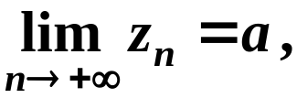

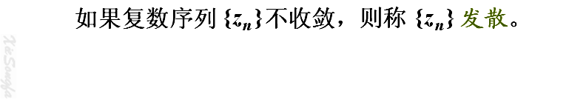
一、复数序列
1. 基本概念
定义
设 为复数，称 为复数序列。
极限
设 为一复数序列，又设 为一确定的复数，
如果对任意给定的 ε > 0，相应地存在自然数 N，
使得
当 n > N 时，总有 | z_{n} − a | < ε 成立，
则称复数序列
收敛于复数 a，
或称 a 为复数序列 的极限，
记作
或

Slide 4

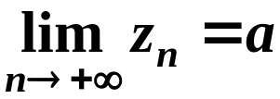
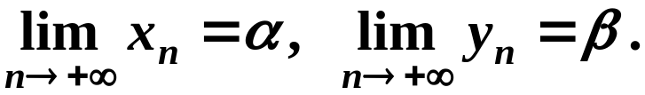












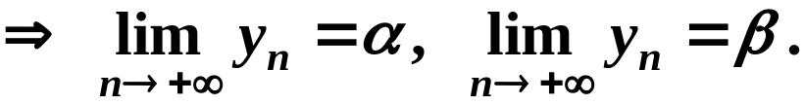
一、复数序列
2. 复数序列极限存在的充要条件
定理
设
则 的充要条件是
P67
定理
4.1
证明
必要性 “ ”
若
则
当 时，

Slide 5

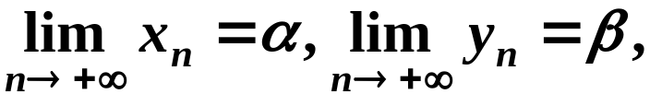



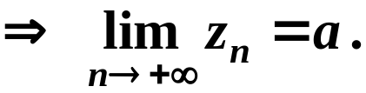
一、复数序列
2. 复数序列极限存在的充要条件
定理
设
则 的充要条件是
证明
充分性 “ ”
若
则
当 时，

Slide 6
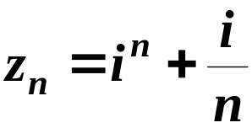
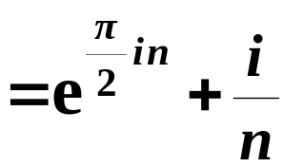
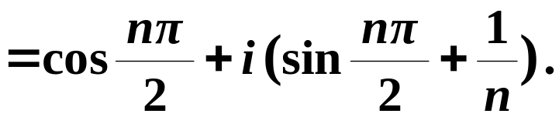
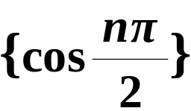
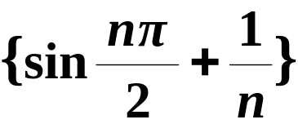

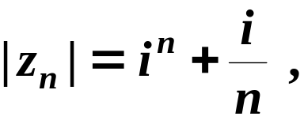
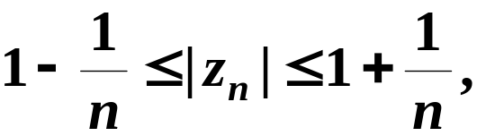
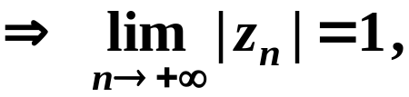
解
由 或 发散，
即得 也发散。
附
考察实序列 的收敛性。(其中 见上例)
已知
根据复数模的三角不等式有
故序列 收敛。

Slide 7

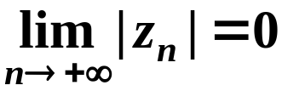
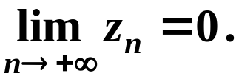
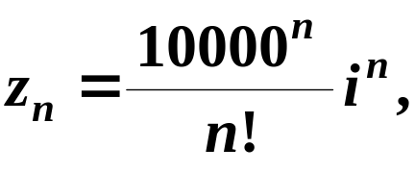
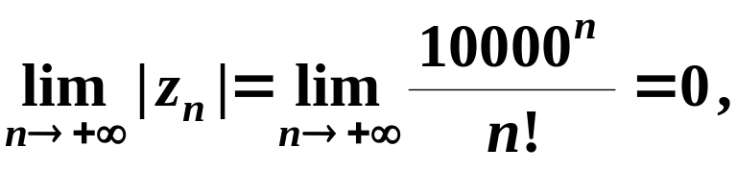
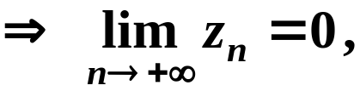
注
(1) 序列 收敛
序列 收敛；
(2)
例
设
讨论序列 的收敛性。
解
即序列 收敛。

Slide 8
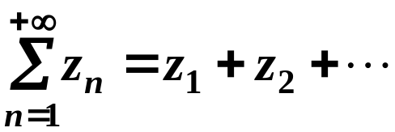
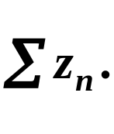
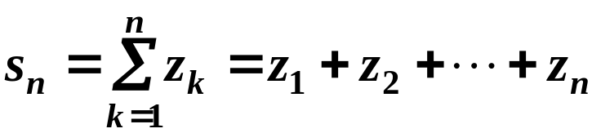

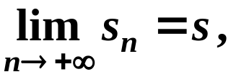
二、复数项级数
1. 基本概念
定义
设 为一复数序列，
(1) 称 为复数项级数，
简记为
(2) 称 为级数的部分和；
(3) 如果序列 收敛，即
则称级数收敛，
并且极限值 s 称为级数的和；
(4) 如果序列 不收敛，则称级数发散。

Slide 9
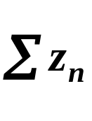

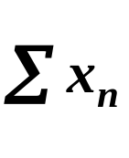
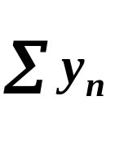


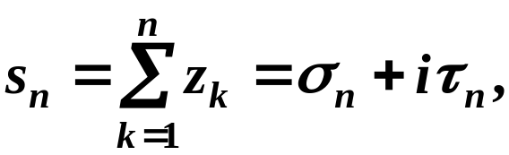


二、复数项级数
2. 复数项级数收敛的充要条件
定理
设
则级数 收敛的充分必要条件是
P69
定理
4.2
级数 和 都收敛。
证明
令 和 分别为级数
和 的部分和，
则级数 的部分和
由于序列 收敛的充要条件是 和 都收敛，
即得级数 收敛的充要条件是 和 都收敛。

Slide 10

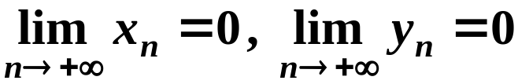
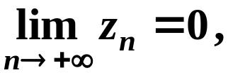
二、复数项级数
3. 复数项级数收敛的必要条件
定理
设
则 收敛的必要条件是
P69 定理4.3
证明
由于级数 收敛的充要条件是 和 都收敛，
而实数项级数 和 收敛的必要条件是：
等价于
因此 收敛的必要条件是

Slide 11

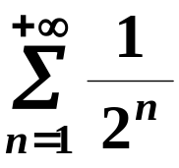
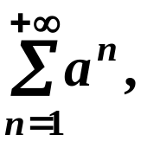

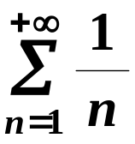
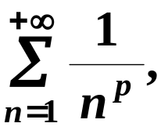

P69 例4.2 部分
解
级数 收敛，
(几何级数 时收敛)
但级数 发散，
( p 级数 时发散)
因此级数 发散。

Slide 12

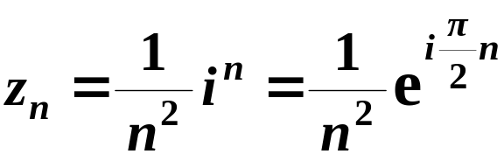
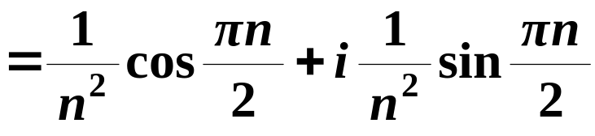

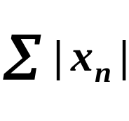
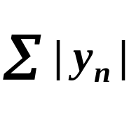

P81 例4.2 部分
解
记为
由于级数 和 均为收敛，
(绝对收敛)
故有级数 和 均收敛，
即得级数 收敛。
在复数项级数中是否也能引入绝对收敛的概念呢？

Slide 13
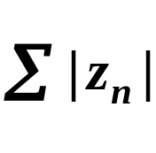
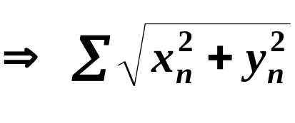
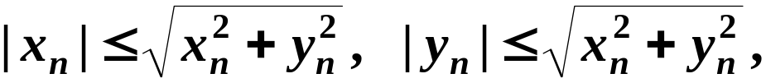

二、复数项级数
4. 复数项级数的绝对收敛与条件收敛
定义
(1) 若 收敛，则称 绝对收敛。
P69
(2) 若 发散， 收敛，则称 条件收敛。
定理
若 收敛，则 必收敛。
P69 定理4.4
证明
由 收敛，
收敛，
又
根据正项级数的比较法可得，
和 均收敛，
和 均收敛，
收敛。

Slide 14

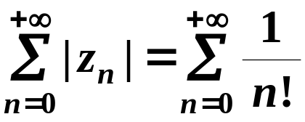

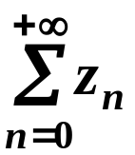
解
由于
即 绝对收敛，
故 收敛。

Slide 15

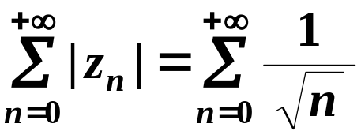
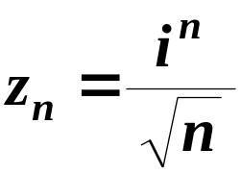
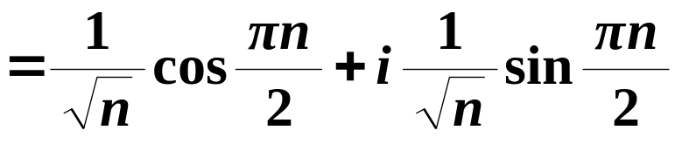
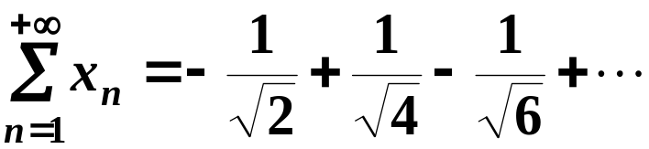
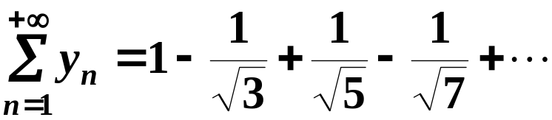
分析
由于 发散，
( p 级数，比阶法)
因此不能马上判断 是否收敛。
记为
解
收敛，
(莱布尼兹型的交错级数)
收敛，
故级数 收敛。

Slide 16

……
轻松一下吧

